Slide 1
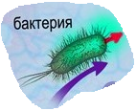
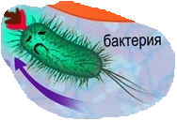
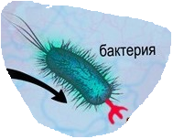
Защита против бактерий

Slide 2
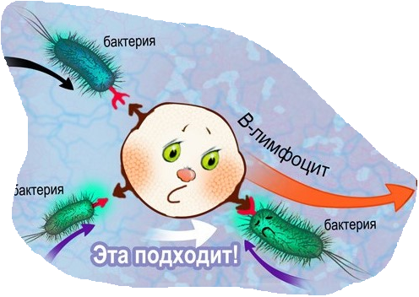
1. В-лимфоцит находит антиген, который соответствует его рецепторам

Slide 3
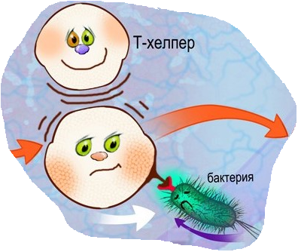
2. Затем ждёт сигнала на активацию от Т-лимфоцита-хелпера

Slide 4
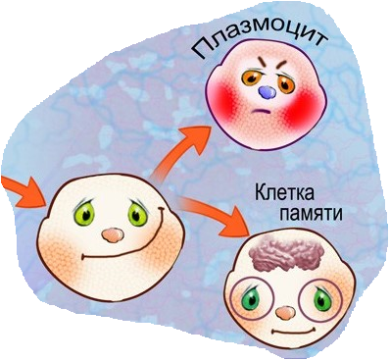
3. В-лимфоцит делится на плазматическую клетку (плазмоцит) и клетку памяти

Slide 5
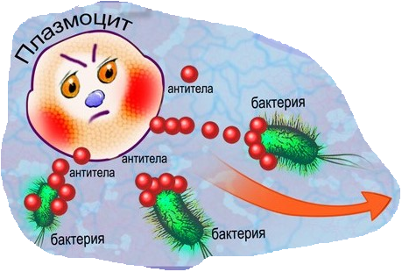
4. Плазмоцит продуцирует антитела, которые прикрепляются к непрошенным гостям

Slide 6
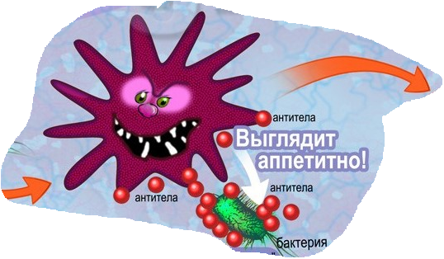
5. Макрофаги предпочитают «пришельцев», помеченных антителами, и поедают их в больших количествах

Slide 7
6. Если те же «пришельцы» снова вторгнутся в организм, клетки памяти помогут иммунитету активироваться намного быстрее

